Slide 1
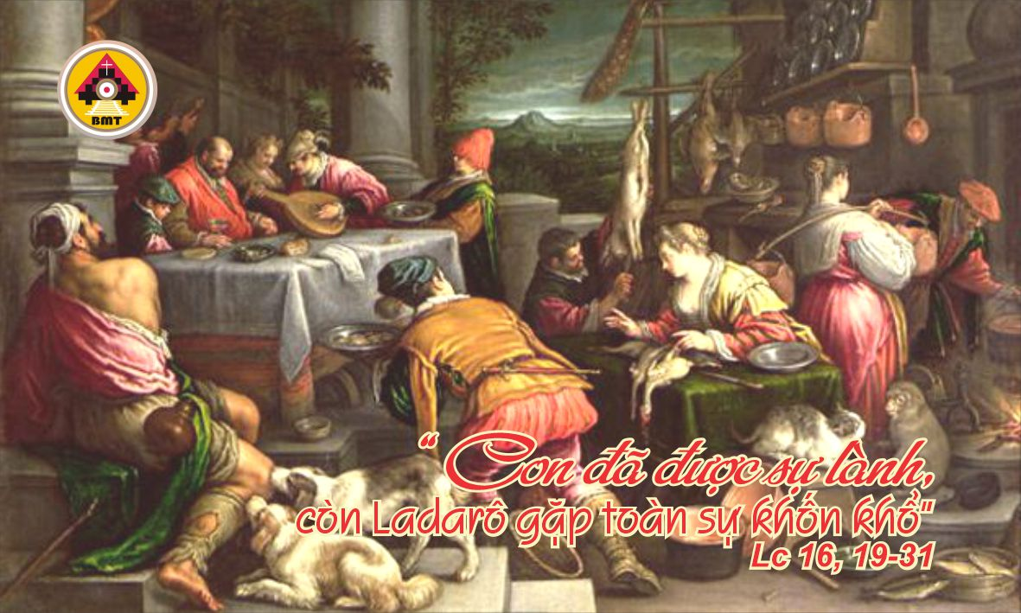

THỨ TƯ TUẦN II MÙA CHAY NĂM A

Slide 2
Ca Nhập Lễ
Lạy Chúa, xin dò xét tôi và nhận biết lòng tôi, xin Chúa nhìn coi hoặc giả tôi đi đường bất chính, và xin hướng dẫn tôi trong đường lối đời đời.

Slide 3

Bài Đọc 1: Gr 17, 5-10
“Khốn thay cho kẻ tin tưởng người đời; phúc thay cho người tin tưởng vào Thiên Chúa”.
Trích Sách Tiên tri Giêrêmia.

Slide 4
Đáp Ca
Tv 1, 1-2. 3. 4 và 6
Phúc thay người đặt niềm tin cậy vào Chúa

Slide 5
Câu Xướng Trước Phúc Âm
Chúa phán: “Ta không muốn kẻ gian ác phải chết, nhưng muốn nó ăn năn sám hối và được sống”.

Slide 6
PHÚC ÂM: Lc 16, 19-31

Slide 7


Slide 8

DÂNG LỄ

Slide 9
CA HIỆP LỄ
Phúc đức những ai đường lối tinh toàn, họ tiến thân trong luật pháp của Chúa.

Slide 10
CA KẾT LỄ

Slide 11
THỨ TƯ TUẦN II MÙA CHAY NĂM A

